Slide 1
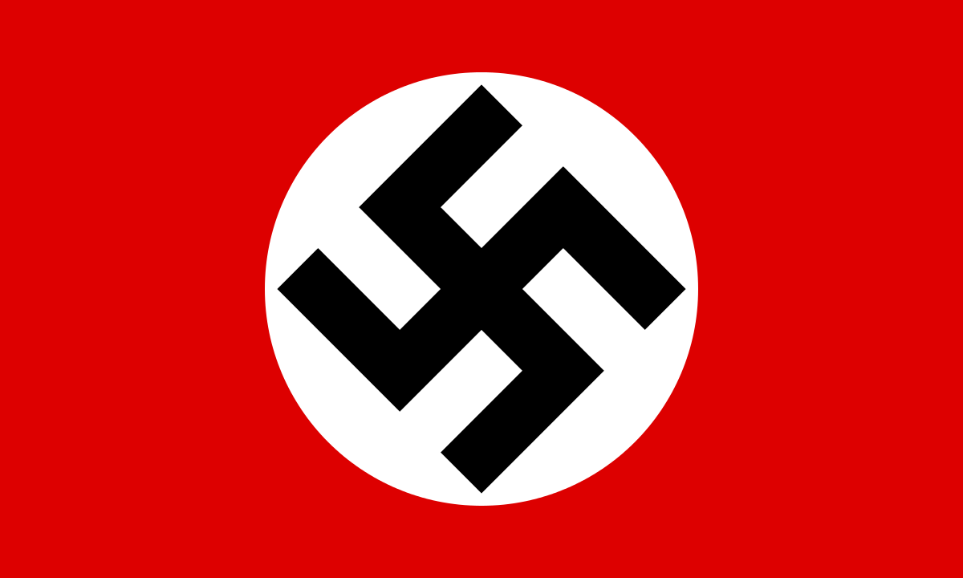
Adolf Hitler
Maša Petrič 9.a

Slide 2
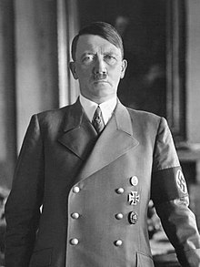
-nemški diktator in nacistični voditelj avstrijskega rodu
- * 20. april 1889 zgornja avstrija pri linzu ( tedaj avstro-ogrska)
-† 30. april 1945, Berlin Nemčija.

Slide 3
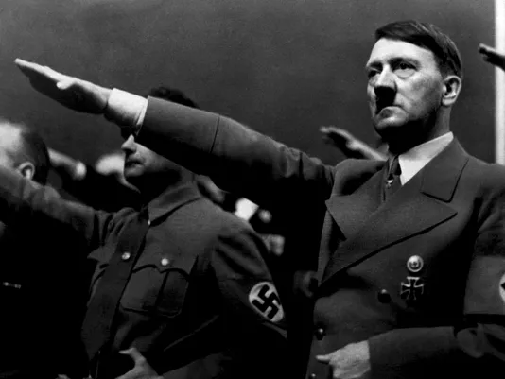
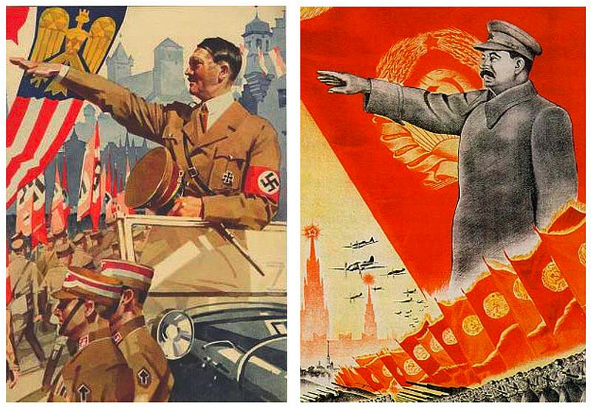
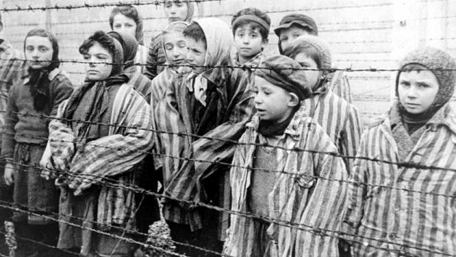
.
-izkoristil je gospodarske težave, priljubljeno nezadovoljstvo in politično spopadanje
- Nemčija začne vojno leta 1933
- Nemčija VS. Poljska = 2. sv. Vojna (1939)
-1941 nacistične sile zasedle večino Evrope
- Hitlerjevo obsesivno zasledovanje Arijske nadvlade
- Požganih 6 milijonov Židov
-vojna plima se obrne proti njemu
- April 1945 samomor v berlinskem bunkerju.

Slide 4
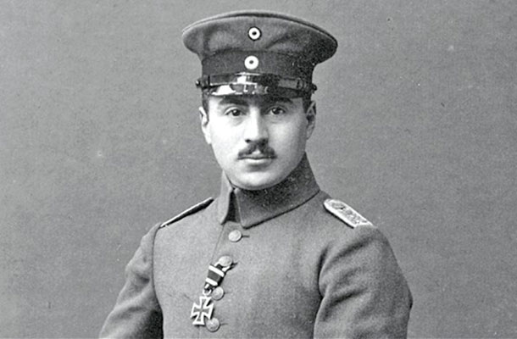
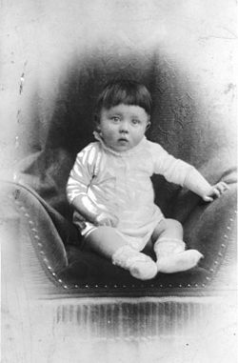
-
ZGODJE ŽIVLJENJE
-ni želel slediti očetovim stopinjam kot javni uslužbenec, proti njemu se upre že v srednji šoli in jo na koncu ne dokonča
-Oče Alois: † 1903
-Adolf je sledil svojim sanjam: umetnik
-Mati Klara: † 1908
-preseli se na Dunaj, prodajal svoje slike pokrajin in spomenikov
-zanima se tudi za politiko
- Veliko idej za nacistično ideologijo.

Slide 5
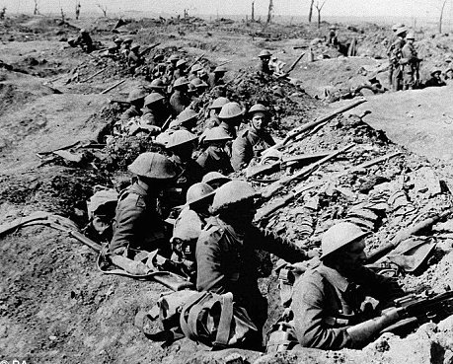
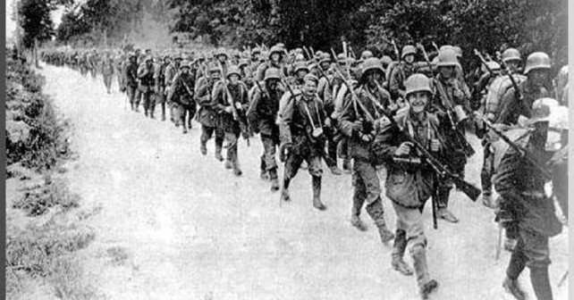
1. SVETOVNA VOJNA
-Leta 1913 se preselil v München
-1. svetovna vojna izbruhne naslednje poletje
-uspešno zaprosi bavarskega kralja, da se prostovoljno udeleži vodenja čete v vojno.
-oktober 1914 osvoji 2 medalji za hrabrost in medaljo železnega križa.
-leta 1918 novice o premirju in porazu Nemčije.

Slide 6
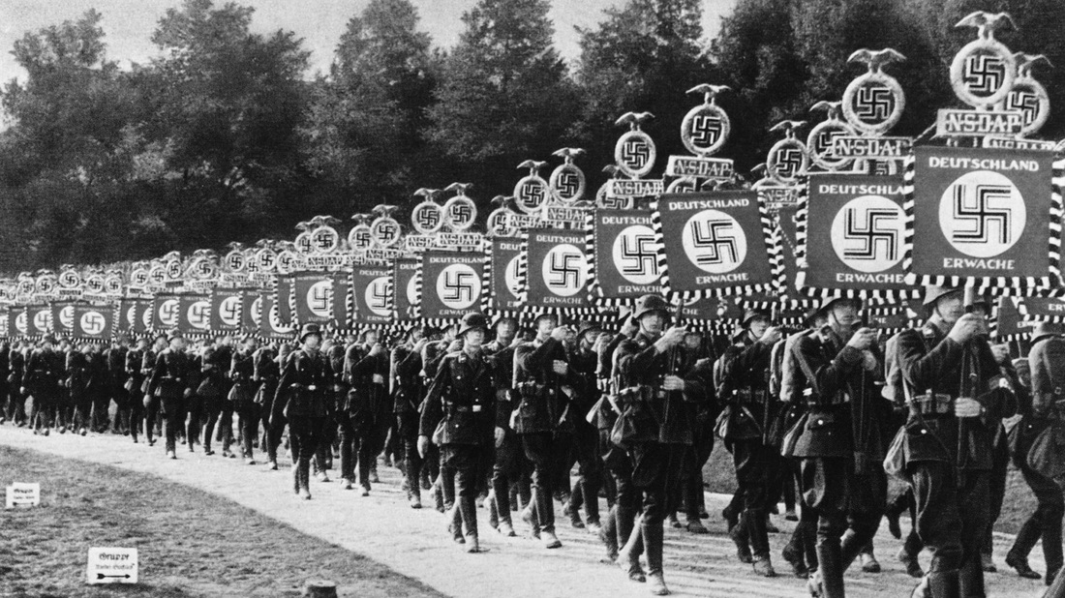
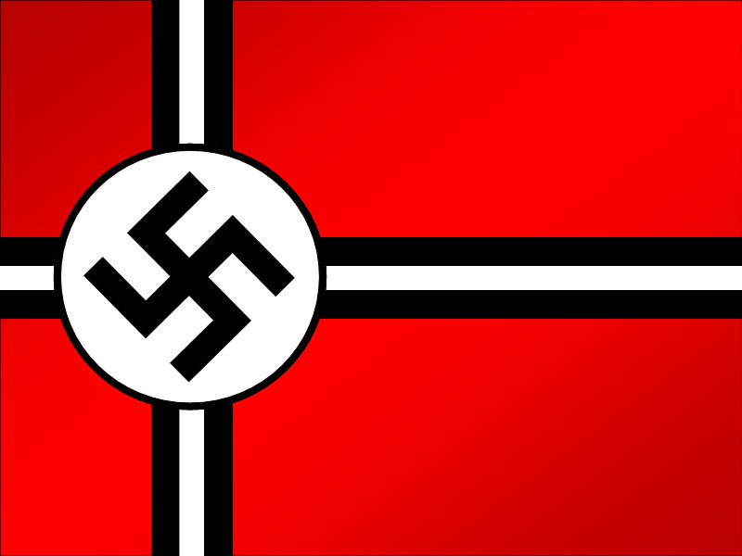
NACIZEM
-se pridružil Mali nemški delovni skupini, cilj je združiti interese delavskega razreda z močnim nemškim nacionalizmom.
- 1920 zapusti vojsko
-nacionalsocialistična nemška delavka (nacistična stranka)
-starodavni simbol hakenkreuza ali zasvojeni križ
- Hitlerjeva swastika

Slide 7

DVORANA PIVA
-8. november 1923
-SA = Sturmabteilung, Paravojaška organizacija
-Hitler razglasil začetek narodne revolucije
-središče Münchna (spopad z policijo)
-Hitler je pobegnil, vendar ga ujamejo in aretirajo
-Dvorano piva je ustanovil Hitler kot nacionalno osebnost
- očeh mnogih je junaka desničarskega nacionalizma.

Slide 8
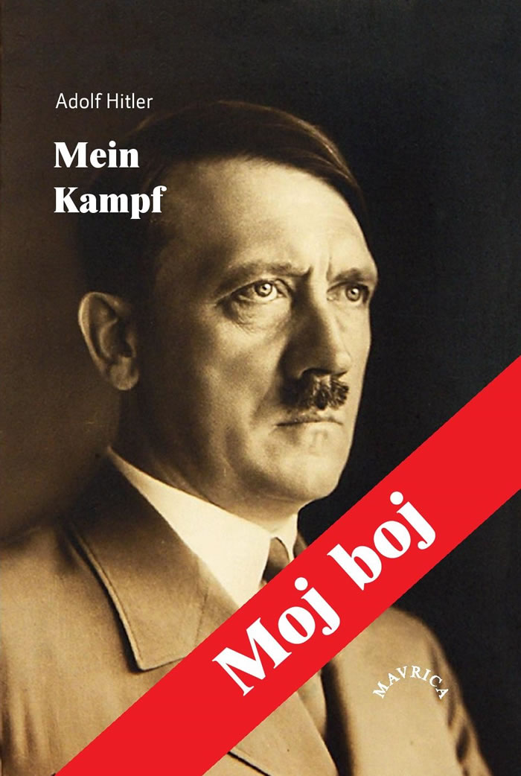
Mein Kampf = Moja borba
-5 let zapora
-V tem času je pisati knjigo Mein Kampf
- 1. del je objavljen leta 1925
-napisal načrte za Nemčijo in svet
-konča drugi volumen Mein Kampfa
-Hitlerjev porast
-Do leta 1940 je prodal 6 milijonov kopij.

Slide 9
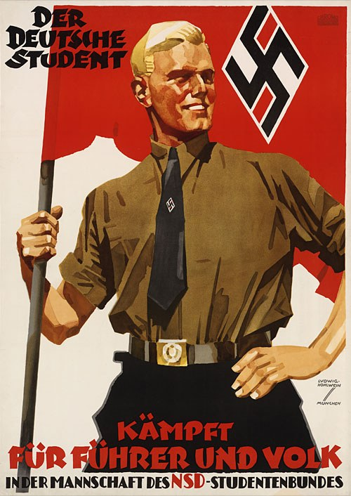
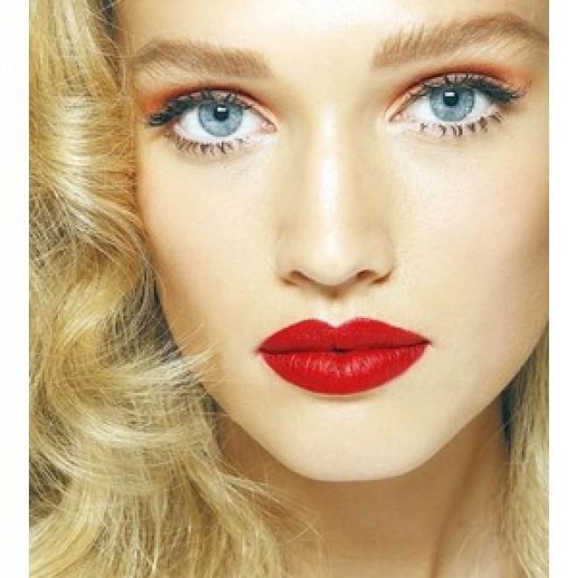
Arijska dirka
-idejo etnične "čistosti„
-Hitler videl naravni red
-enotnost Volka (nemški narod)
-INKARNACIJA = v hitlerjevem primeru pomeni: prznavanje samo ene rase, njegove rase, arijske rase(= svetlolasi z modrimi očmi)

Slide 10
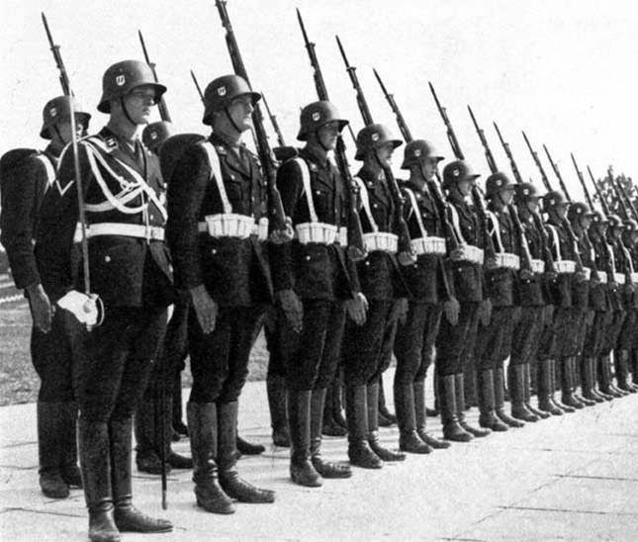

Schutzstaffel-SS
-reorganizacija in preoblikovanje nacistične stranke
-Hitlerjeva mladina
-zanesljivejša alternativa SA (= Sturmabteilung)

Slide 11
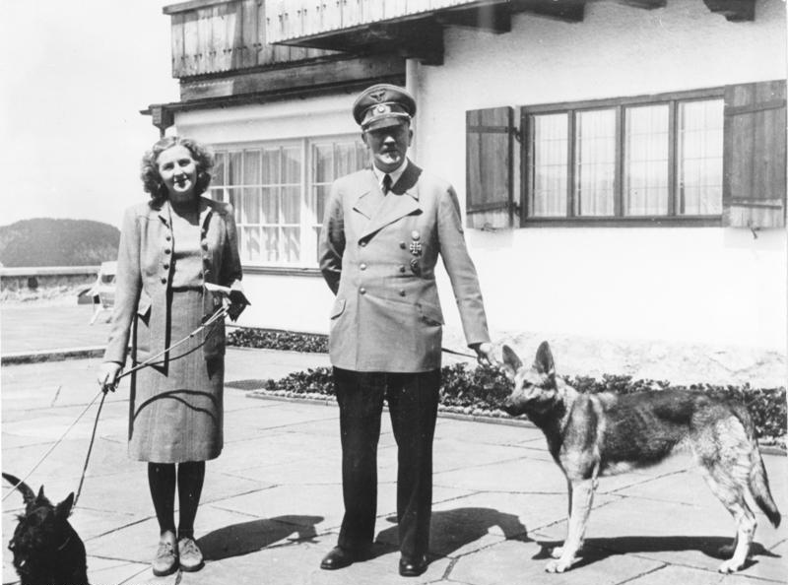
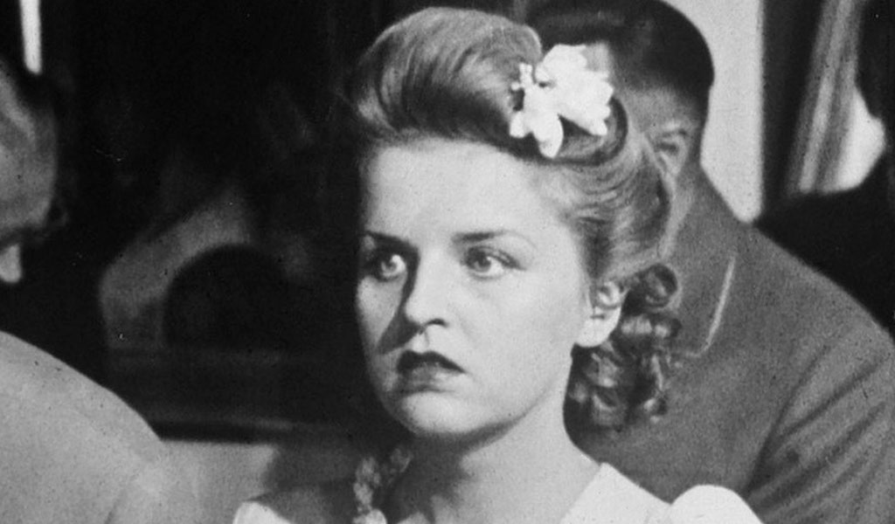
EVA BRAUN
-Berchtesgaden
-Hitler se zaljubil v svojo svetlolaso nečakinjo
- Nečakinja naredi samomora leta 1931
-uničen zaradi izgube
-bil edini pravi ljubezenski odnos
-razmerje z Evo Braun
-ni se hotel poročiti.

Slide 12
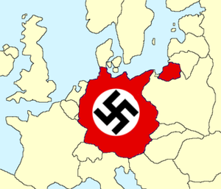
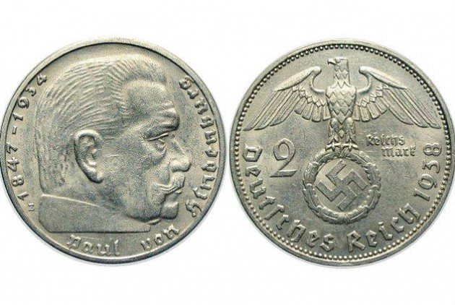
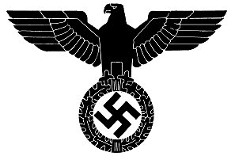
Tretji rajh
-1932 je tekmoval proti Paul von Hindenburgu za predsednika
- 36,8 odstotka glasov.
-Konec januarja 1933
-30. januarja 1933 rojstvo Tretjega rajha ( tisočketni rajh)

Slide 13
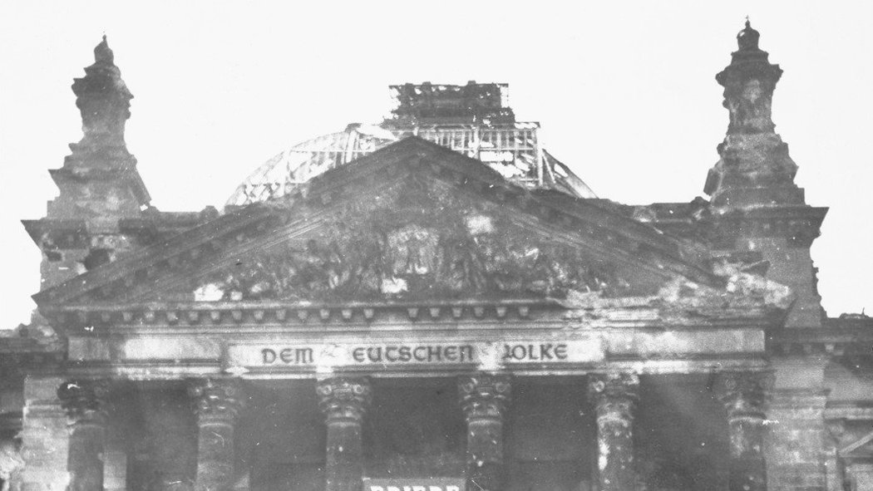
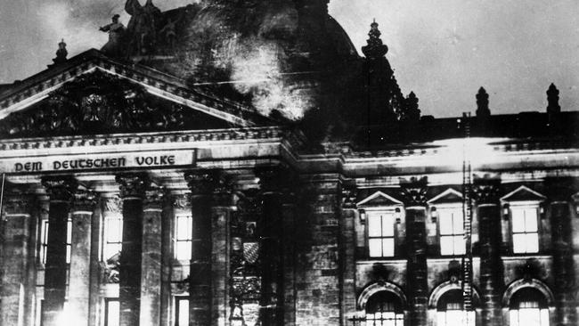
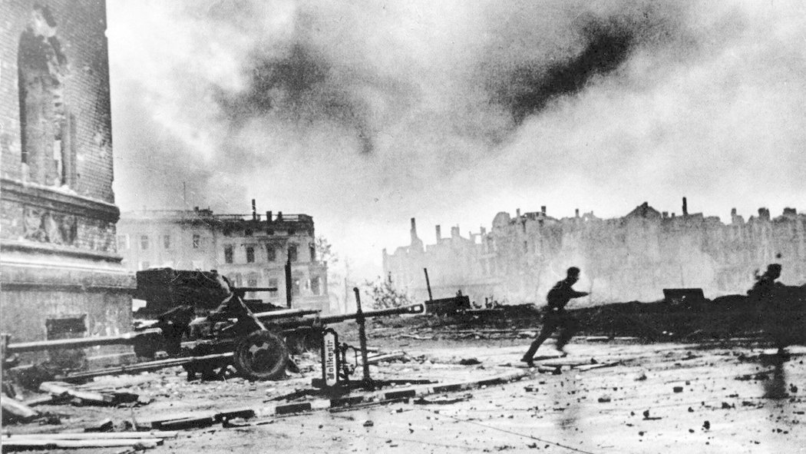
POŽAR REICHSTAG
-nemškea parlamentarna stavba Reichstag
-februar 1933 : dokazal
-Hitler usmeri politično zatiranje in nasilje
-23. marca je Reichstag sprejme zakon o pooblastitvi, s katerim je Hitlerju dal polno pooblastilo
-praznovanje združitve nacionalsocializma.

Slide 14
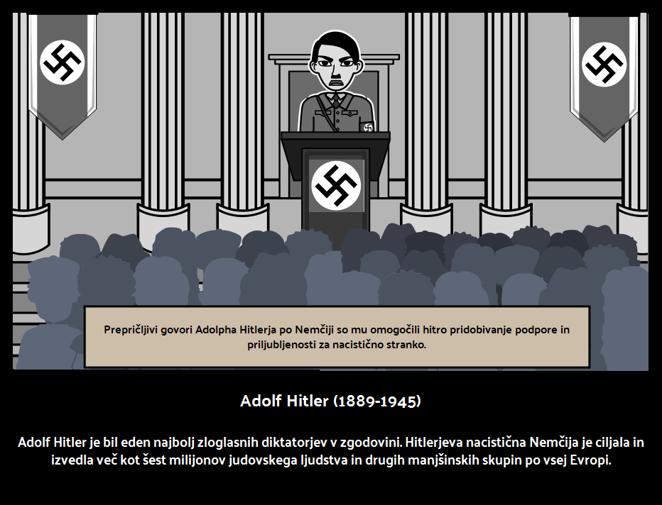
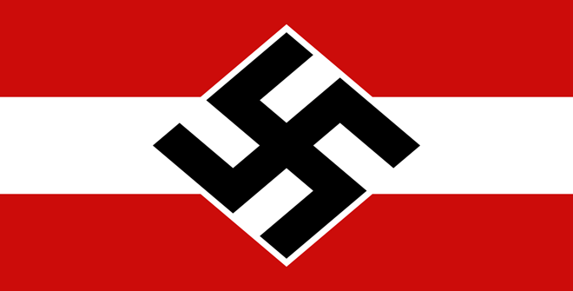
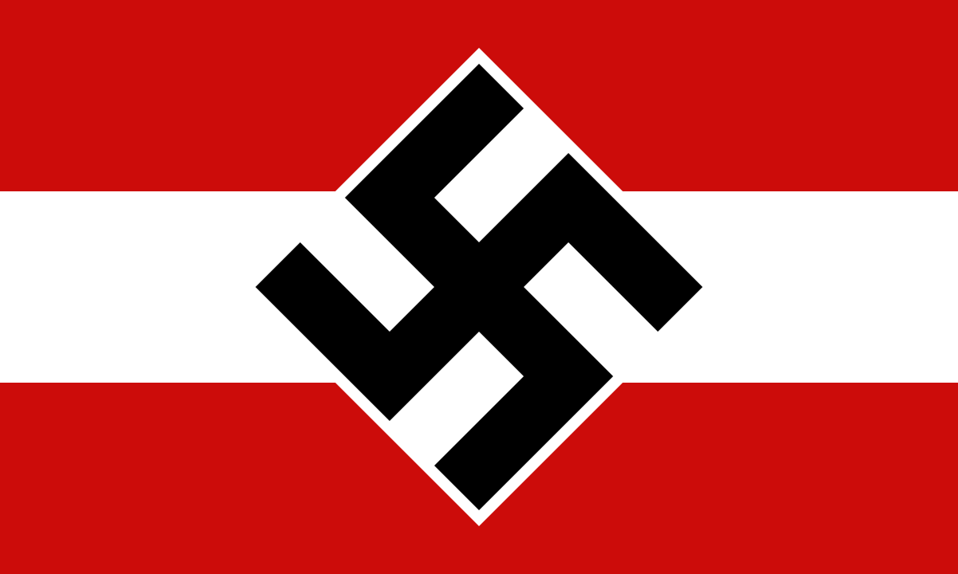

HITLERJEVA POLITIKA
- 1933 Nemčija diplomsko izolirana (Francija in Poljska)
-Slavni govor: maja 1933 Hitler trdi, da Nemčija podpira razorožitev in mir.
-širitev Volka ( nemški narod )
-Umakne Nemčijo iz lige narodov (ozemeljsko osvajanje )

Slide 15
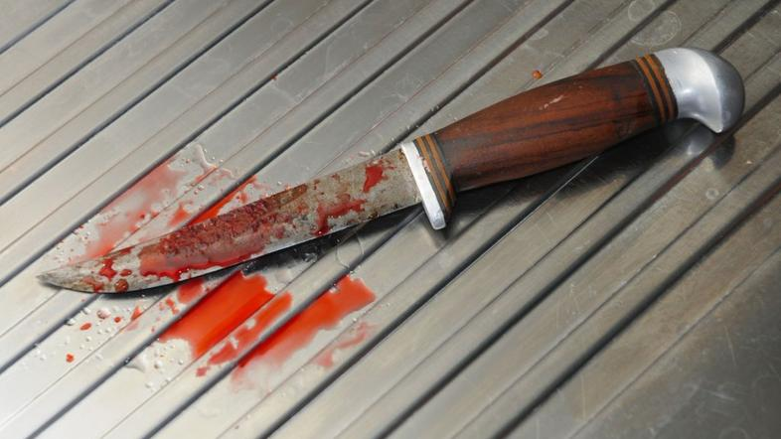
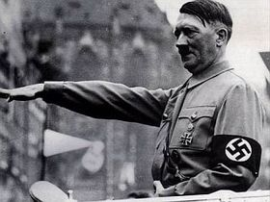
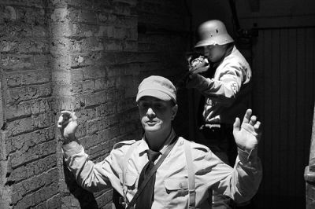
Noč dolgih nožev
-29. junija 1934: NOČ NOŽEV
- Na stotine mrtvih SA (= Sturmabteilung)
-2. Avgust: † 86-letni Hindenburg
-Hitler poveljuje vsem oboroženim silam (vojaški voditelji to odobrijo)

Slide 16
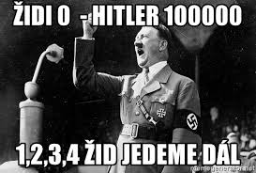
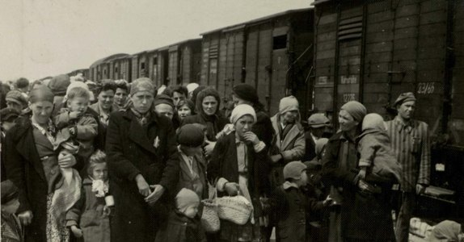
HITLER IN ŽIDI
-15. september 1935 prihod nürnberških zakonov
-Nacisti poskušali zmanjšati preganjanje Židov
-židi brez politične in državljanske pravice.
-Geheime Staatspolizei (GESTAPO) ali tajna državna policija

Slide 17


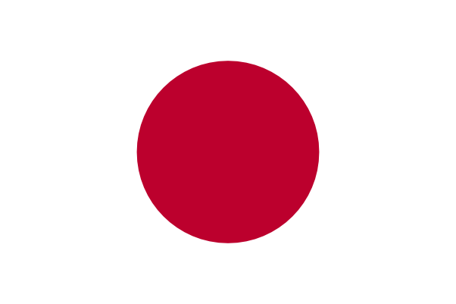


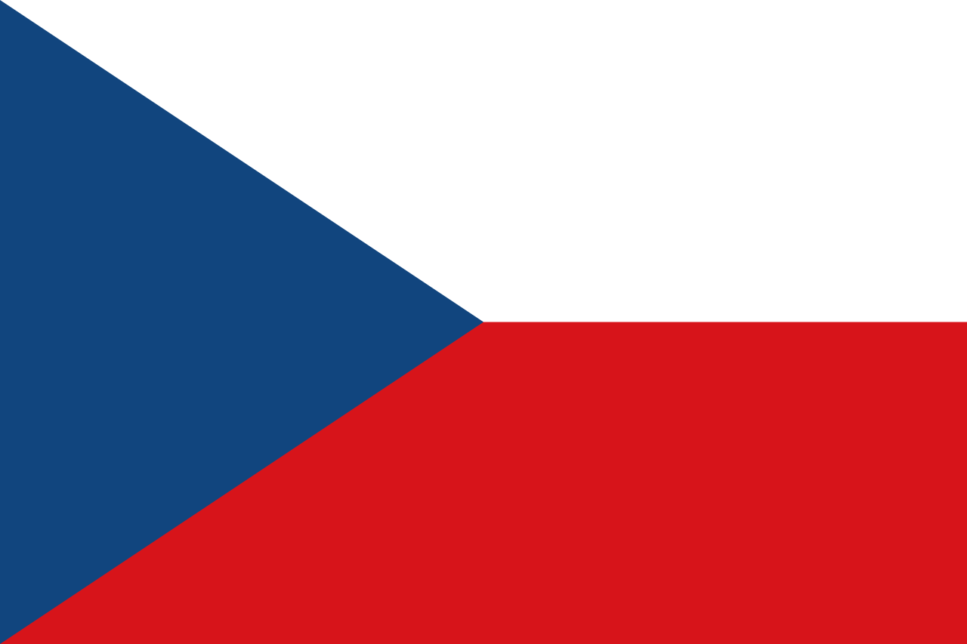
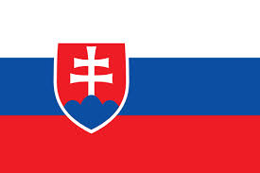
2. SVETOVNA VOJNA
-Marec 1936
- Demilitarizirano ( = namestitve oboroženih sil na neko področje) levi breg reke Ren.
- V naslednjih 2 letih je Nemčija:

Slide 18

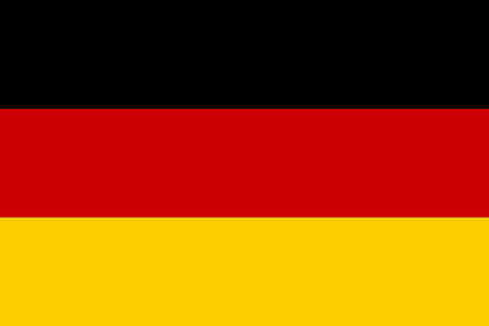
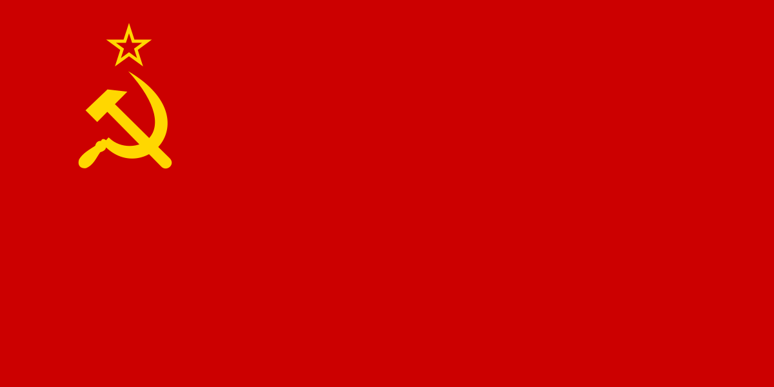
-1. september 1939: nacistični vojaki vdrejo na Poljsko, nato pa sta Britanija in Francija napovedala vojno proti Nemčiji.
-Maj 1939: PAKT JEKLA
-PAKT O NEAGRESIVNOSTI

Slide 19
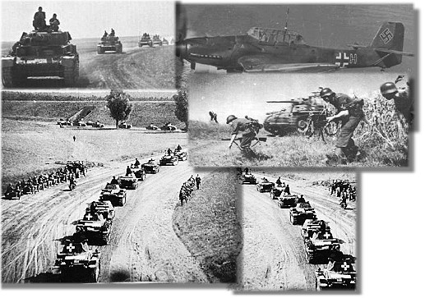
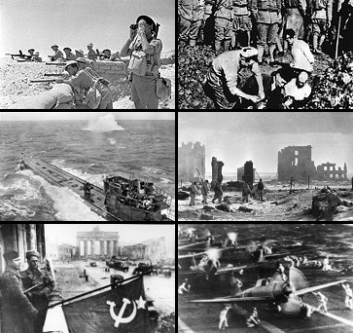
blitzkrieg: Bliskovita vojna
-1940 načrt za napad Francije
- Ardennesonov gozd
-10. Maja: napad blitzkrieg ("bliskovito")
-Nizozemska se preda, sledi Belgija
-22. Junij: Francija VS. Nemčija = PREMIRJE
-Hitler upa, da bo Britanijo prisilil k iskanju miru
-Junij 1941: vdor v Sovjetsko zvezo
-December: ZDA VS. JAPONSKA
-Nemška zveza z Japonsko zahteva: Hitler VS. Združene države

Slide 20
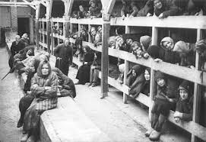
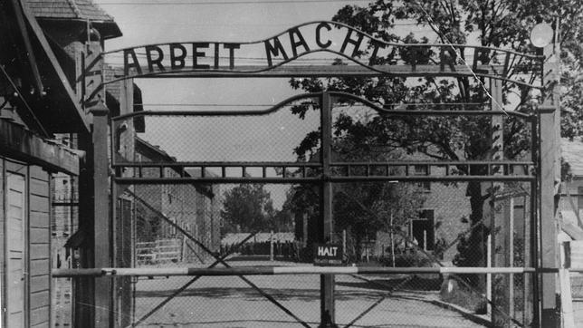
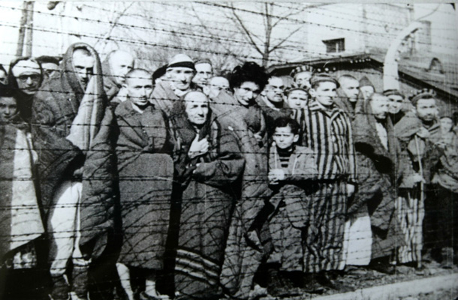
KONCENTRACIJSKA TABORIŠČA
-Od leta 1933 je SS(= Sturmabteilung)
vodil mrežo koncentracijskih taborišč, da se drži Židov in drugih ciljev nacističnega režima.
-Nacisti se preusmerili v izgon židov z ozemelja pod nemškim ozemljem.
-Nacisti zaprli in ubili:
-katolike
-homoseksualce
-cigane
-invalide
-Židi: NAJPOMEMBNEJŠI
- † 6 Milijonov Židov mrtvih do konca vojne.

Slide 21
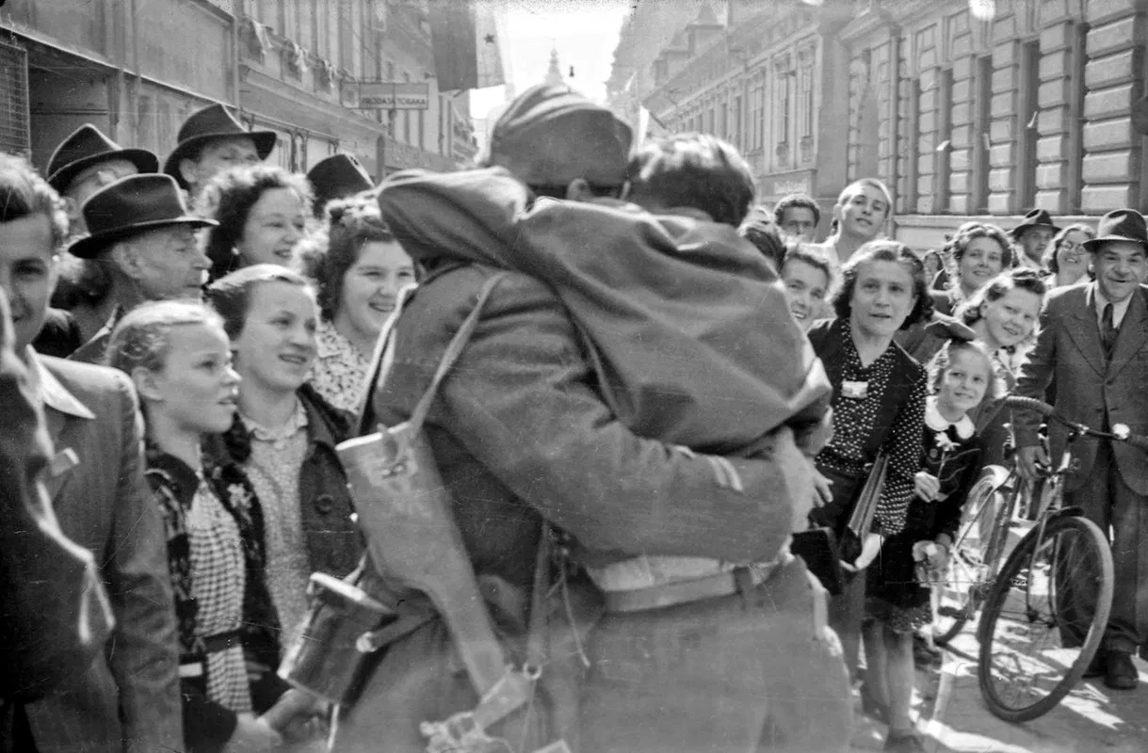
Konec 2 svetovne vojne
-1942 plima vojne se obrne proti Nemčiji
-konflikt se nadaljuje, Hitler je vse slabše izoliran, odvisen od zdravil.
-uspešna zavezniška invazija na Normandijo
-Junij 1944: Zaveznice osvobajajo mesta po Evropi.
-Po januarju 1945 Hitler odide v bunker v Berlinu
-Zaprtje svojetskih sil
- Odpor proti zadnjemu jarku
- Odpor = občutek zoprnosti

Slide 22
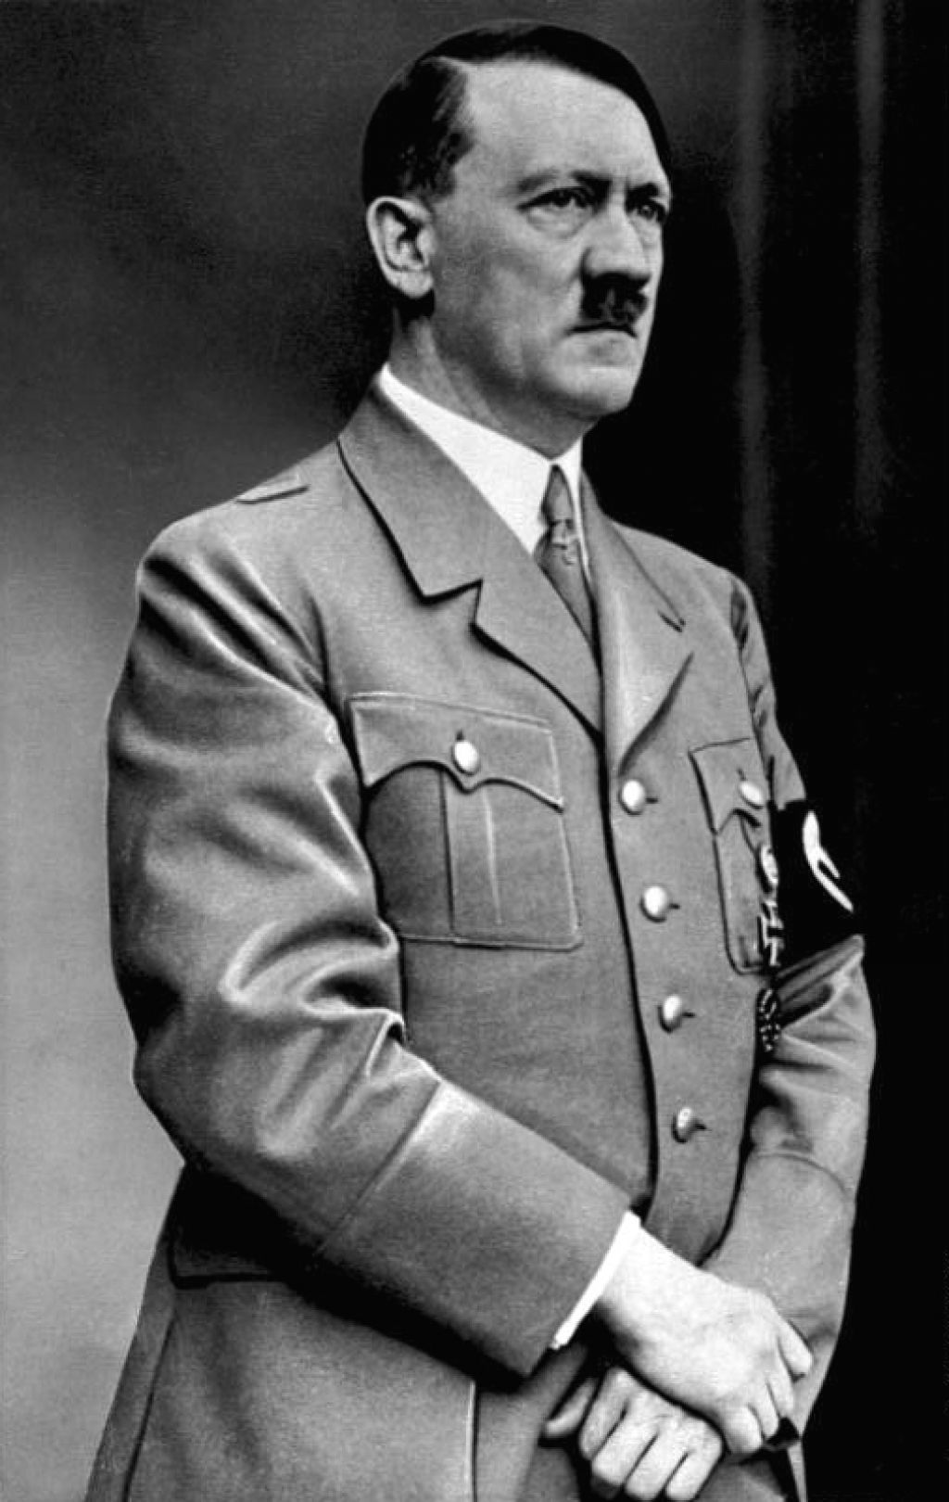
Kako je adolf hitler umrl?
-Ob polnoči 28. in 29. aprila se je Hitler poročil z Evo Braun.
-30. aprila se ustrelil v svojem apartmaju.
-Nemčija se tako 7. maja 1945 brezpogojno podredi vsem frontam
- Konec vojne v Evropi
-Tisočletni rajh trajal nekaj več kot 12 let
-V tem času povzroči nepopisno uničenje
-ZA VEDNO SPREMENI ZGODOVINO NEMČIJE, EVROPE IN SVETA!

Slide 23
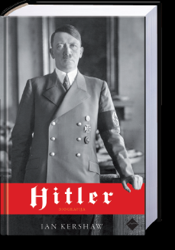
Viri:
-https://www.history.com/topics/world-war-ii/adolf-hitler-video
-https://sl.wikipedia.org/wiki/Adolf_Hitler
-https://www.rtvslo.si/svet/je-hitler-umrl-sele-leta-1962-v-argentini/268658
- Knjiga: Hitler biografija

Slide 24
Hvala za vašo pozornost

